Slide 1
Podnikatelský ekosystém
© Leonard Walletzký 2016

Slide 2
Komerční inovace
INOVACE
SMLUVNÍ
INVESTIČNÍ
Licence
Aliance Sítě
Ostatní
Business angel
Joint venture
Plné vlastnictví
Greenfield / Brownfield
Akvizice

Slide 3
Strategické aliance
specializace každého z partnerů + využití jejich silných stránek
doplnění chybějících kapacit
= pružnější a rychlejší reakce na vývoj

Slide 4
Ekologické pojetí inovace
Úspěchu inovace dosáhne organizace pouze s podporou partnerů - členů strategické aliance.
Stejně jako jednotlivé složky biologického ekosystému, jsou i jednotlivé články podnikatelského ekosystému navzájem závislé
=
změna ve vývoji jednotlivce vyvolává potřebu změny vývoje celého ekosystému

Slide 5
Proč ekosystém?
Firma nemůže existovat sama o sobě – k její existenci musí být důvod
Firma musí být v rámci ekosystému užitečná
Pro zákazníky:
  Musí řešit jejich problém, za který jsou ochotni platit
Pro dodavatele:
  Musí být stabilní a důvěryhodný partner
Pro zaměstnance
  Stabilní příjem
Pro investory
  Přinášející zisk
Pro ?????

Slide 6
Co tvoří prvky ekosystému?
Nejen standardní finanční řetězce a vztahy
Firma buduje vztahy i s dalšími důležitými skupinami
Stakeholders
  Všichni, koho firma ovlivňuje nebo je jimi ovlivňována

Slide 7
Příklady staholderů
Název | Očekávání | Přínos
Vlastníci | Zisk | Kapitál
Věřitelé | Splácení půjčky a platba úroků | Kapitál
Zaměstnanci | Férové mzdy, stabilní práce | Práce
Management | Odměny, moc, prestiž | Vedení
Zákazníci | Zboží a služby za férovou cenu | Zdroj příjmů
Dodavatelé | Včasné platby, dlouhodobá spolupráce | Dodávky vstupů
Veřejnost | Placení daní, dodržování zákona, chování dle standardů | Infrastruktura, právní rámec

Slide 8
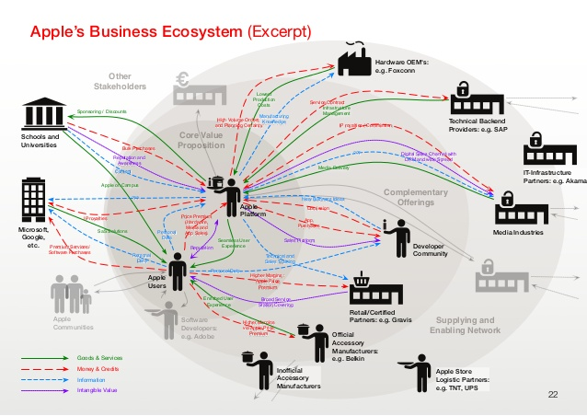
Příklad ekosystému

Slide 9
Podnikatelský ekosystém
Konkurenční soutěž se přesouvá z oblasti vzájemného souboje jednotlivých subjektů do oblasti vzájemného soupeření jednotlivých ekosystémů (jejich částí)
???
Možnost využití síly kombinovaných zdrojů k realizaci jinak neuskutečnitelného inovačního záměru
Ztráta samostatnosti při rozhodování o provedení vlastních inovačních záměrů
Potřeba bezkonfliktního fungování celého podnikatelského ekosystému
Dělba výnosů z úspěšné realizace

Slide 10
Přístupy
INTEGRAČNÍ:
  Tvůrce inovace zabezpečuje svými silami management všech kroků (včetně partnerů) nutných k úspěšné komercializaci inovačního nápadu.
DIRIGENTSKÝ:
  Tvůrce inovace koordinuje využití všech zdrojů aliance, které se podílejí na komercializaci inovačního řešení, sám se na zpracování podílí pouze částečně.
LICENČNÍ:
  Tvůrce inovačního nápadu se podílí na výnosech z jeho komercializace, kterou zabezpečují jiné organizace; sám se na realizaci svého nápadu vůbec nepodílí.

Slide 11
Srovnání tří základních přístupů KOMERCIALIZACE:
INTEGRAČNÍ
DIRIGENTSKÝ
LICENČNÍ
Investiční náročnost
Vysoká:
investice do pořízení všech nových zdrojů
Střední:
investuje jen do vlastních aktivit
Nízká:
R&D a formální zpracování
Potřebné způsobilosti
Technické a projekční
Výrobní
Marketingové
Vůdcovství aliance
Project mngm.
Vztahy se zákazníky
Spolupráce v alianci
Rychlost a pružnost reakce na změny v okolí
Výzkum a vývoj
Management znalostí a intelektuální kapitál
Vliv na standardizaci
Prodej duševního vlastnictví

Slide 12
Kdy je postup nejvýhodnější?
průběžná (inkrementální) inovace
stabilní trh
známá technická řešení s pomalými inovačními cykly
nová technická řešení
rychlé inovace
vysoká pravděpodobnost substituce
rozvinuté vztahy
vysoká ochrana duševního vlastnictví
slabý vliv značky
absence vlastních kapacit
Rychlost komercionalizace
Další aspekty volby vhodného inovačního přístupu
situace v oboru, charakter inovace, rozsah rizik
kompatibilita se silnými stránkami interního prostředí organizace a její kulturou.

Slide 13
Proč je ekosystém základem poskytování služeb?
Služby nelze poskytovat samostatně
Na vstupu i na výstupu je potřeba kombinovat řadu zdrojů pro úspěšné dokončení služby
Úroveň této kombinace je zároveň základním zdrojem úspěchu a konkurenční výhody
Bez aktivní kooperace všech členů ekosystému nelze dosáhnout dalšího rozvoje
Vstup jakéhokoliv monopolu do služeb způsobí stagnaci služeb či jejich pseudorozvoj (např. UPC, Skylink)

Slide 14
Principy založení vlastního ekosystému
Vnitřní
Vnější
Zvládnutí vnitřních procesů
Komunikace uvnitř firmy
Stabilní management finančních zdrojů
Podrobná analýza sítě stakeholderů
Konzistentní vystupování
Jasná deklarace cílů
Sdílení společných hodnot

